Slide 1
TD 4
Organes de transmissions du mouvement et de puissance

Slide 2
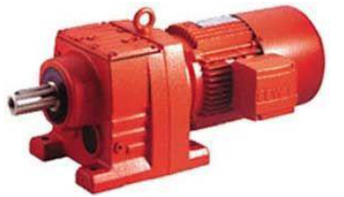
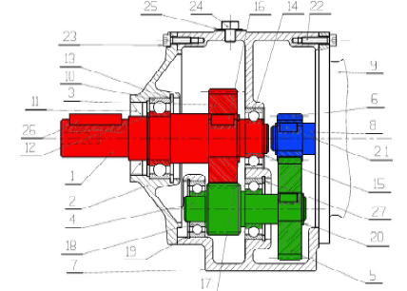
EXERCICE n°2

Slide 3
Question :
1- Réaliser le schéma cinématique plan
2- déterminer la loi E/S du système (c'est-à-dire le rapport de transmission).

Slide 4
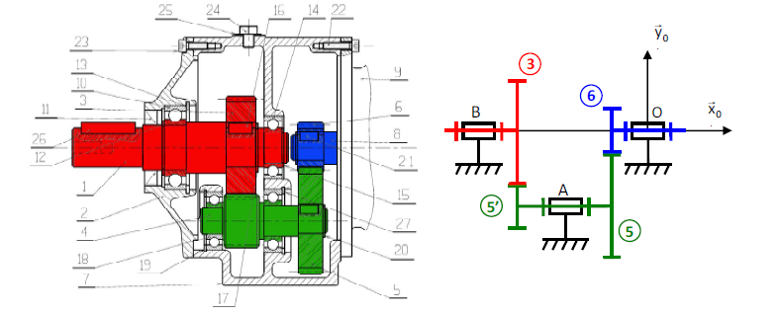
Question : Réaliser le schéma cinématique plan, puis déterminer la loi E/S du système (c'est-à-dire le rapport de transmission).
Corrigé d'exercice 01

Slide 5


Slide 6
EXERCICE n°3
EXERCICE n°4

Slide 7
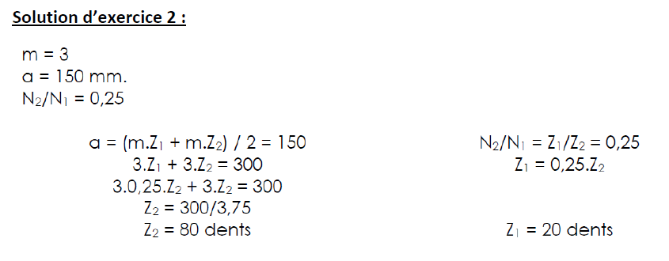

Slide 8
